Slide 1

AI
به نام خدا
هوش مصنوعی
استاد: زهرا سادات عصایی معمم
دانشجو: رضا رستمی
شماره دانشجویی:39916341054451
November
2023

Slide 2
هوش مصنوعی
6- ماشین لرنینگ
1- تعریف مختصری از هوش مصنوعی
7- کاربرد های هوش مصنوعی در جنگ افزار ها (پردازش تصویر و...)
2- تاریخچه هوش مصنوعی
3- امنیت هوش مصنوعی ها
8- هوش مصنوعی به کجا می‌رود (آینده)
9- آیا هوش مصنوعی می‌تواند در امور نظامی از انسان پیشی بگیرد؟
4- سیستم ها، سخت افزار های مورد نیاز هوش مصنوعی
5- زبان های مورد استفاده هوش مصنوعی در
امور نظامی
10- موافقان و مخالفان هوش مصنوعی
AI

Slide 3
هوش مصنوعی
Artificial Intelligence
AI

Slide 4
Artificial Intelligence

Slide 5
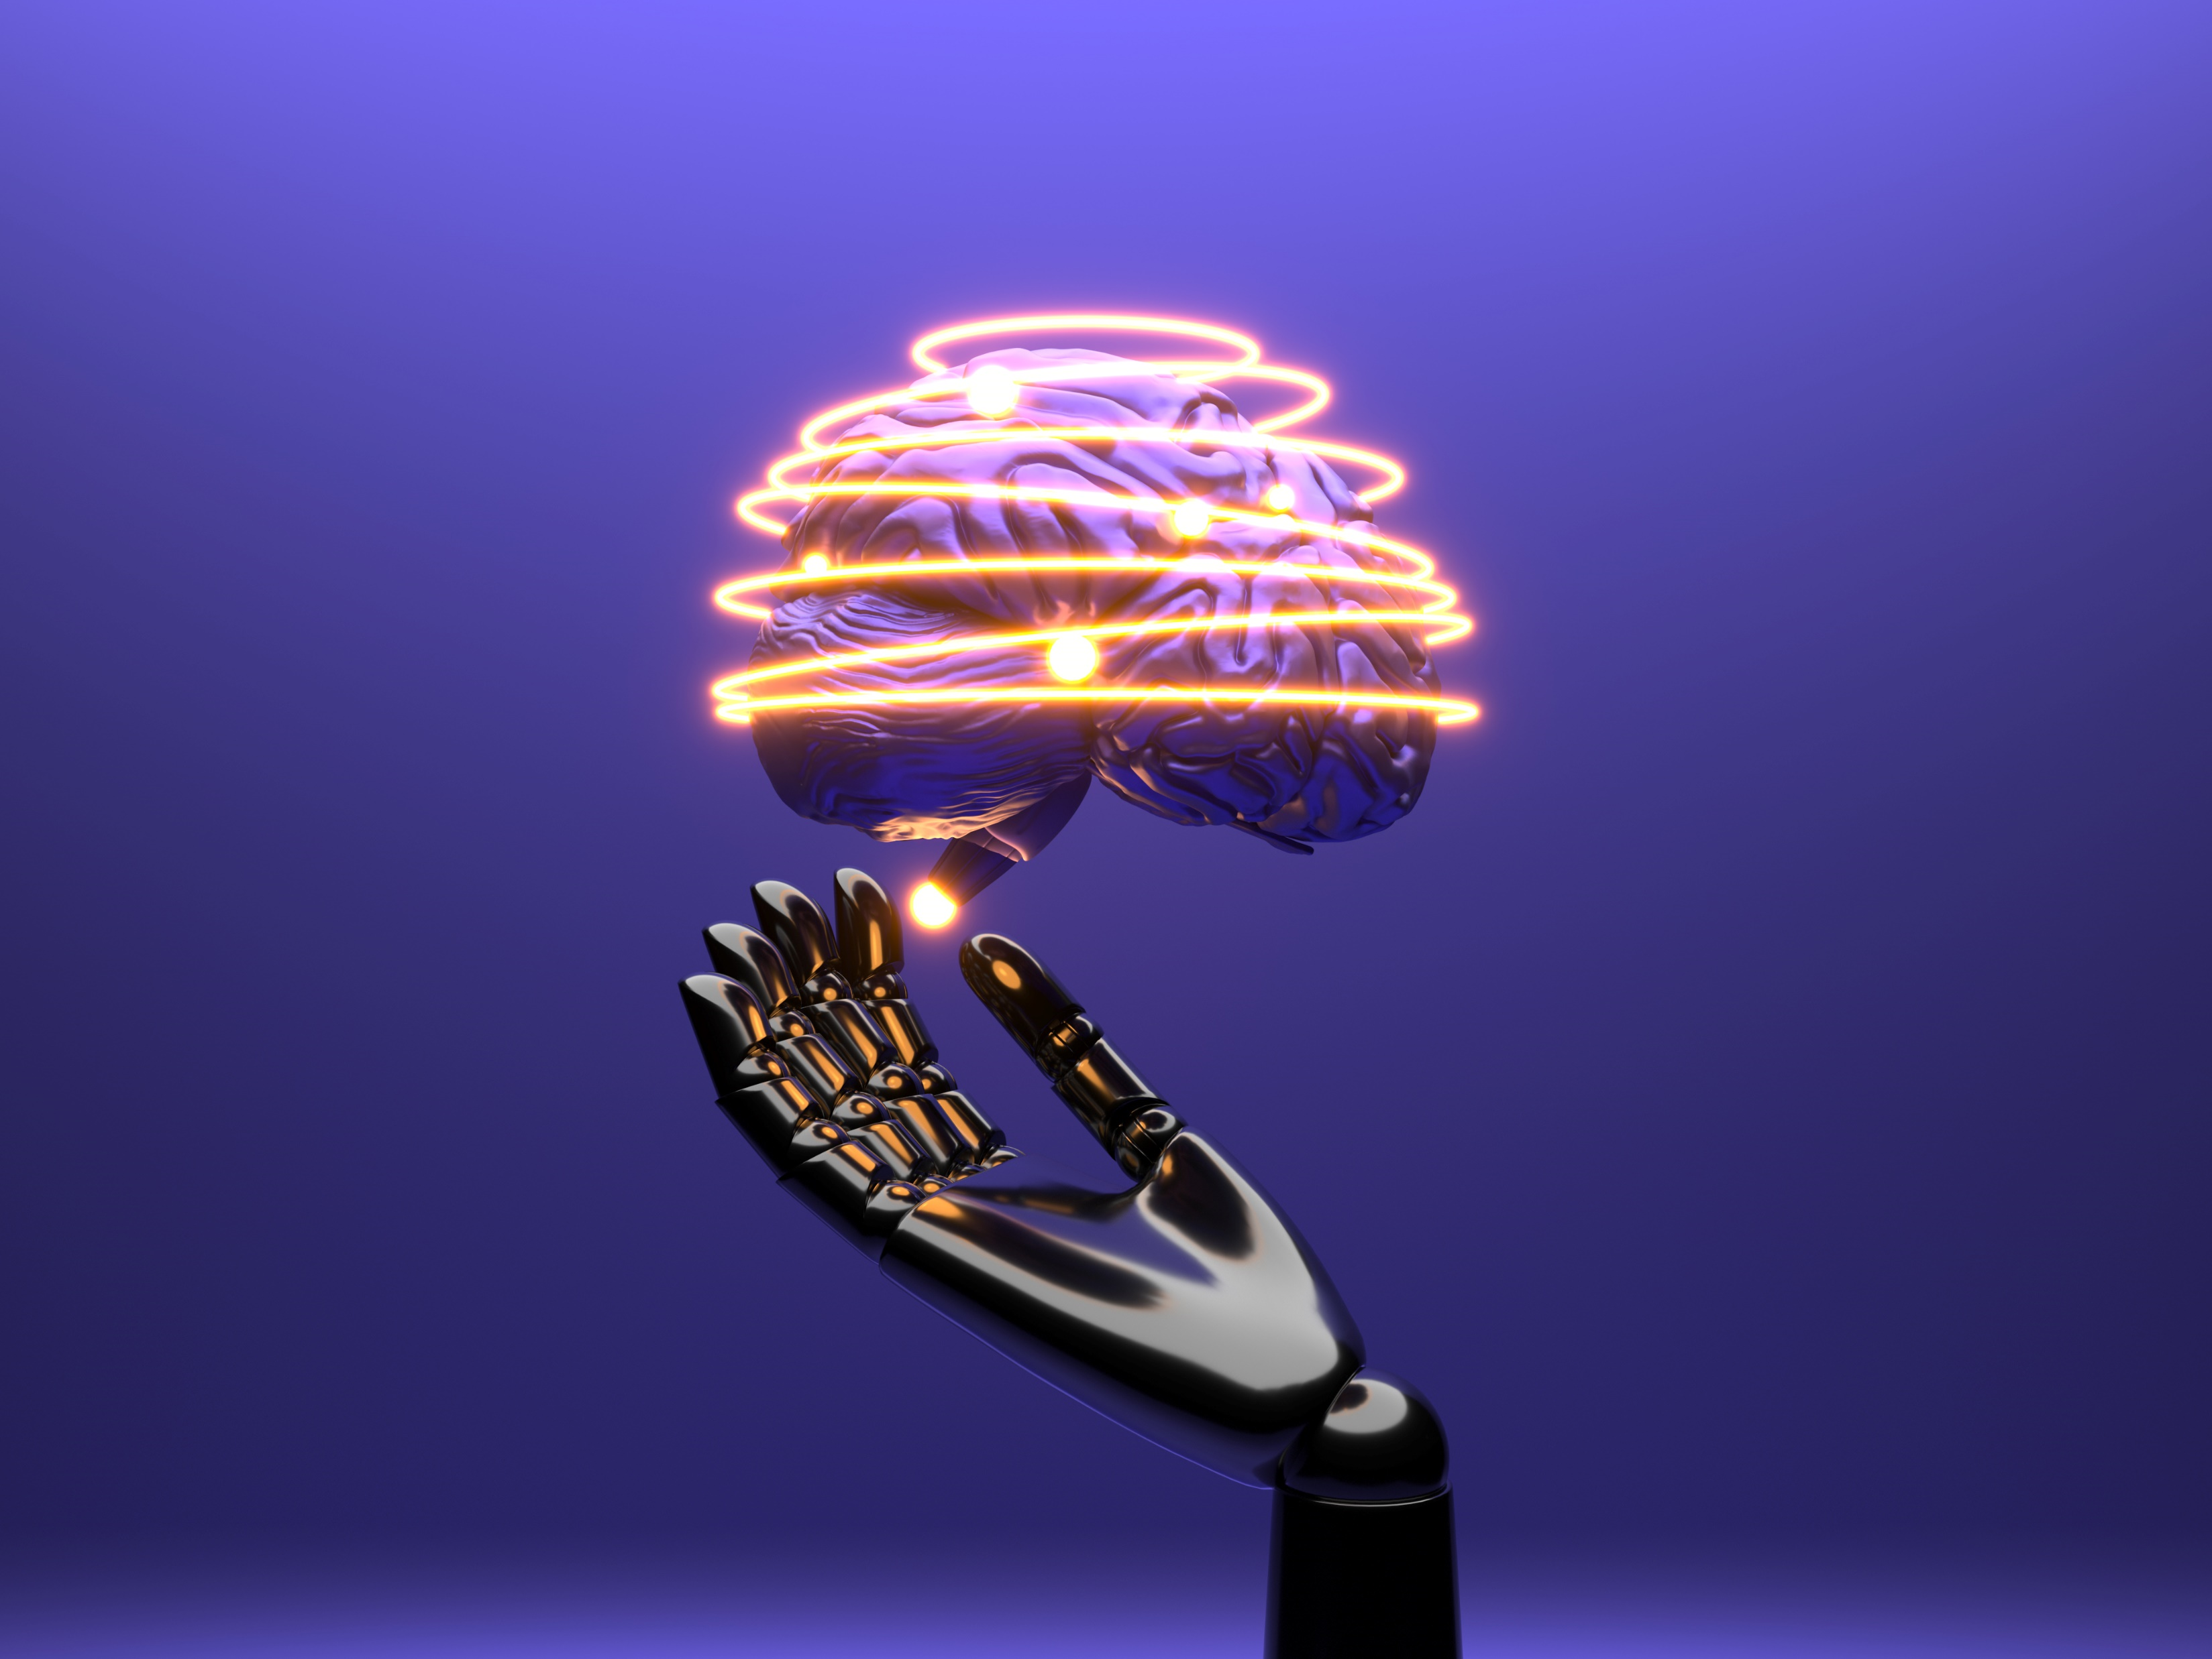
که رفتارهای انسانی را تقلید و تولید می کند
هوش مصنوعی نرم افزاری است
تولید ایده
استفاده از آگاهی از موقعیت مکانی
برنامه‌ریزی فکر
درک گفتار و تصاویر
AI

Slide 6
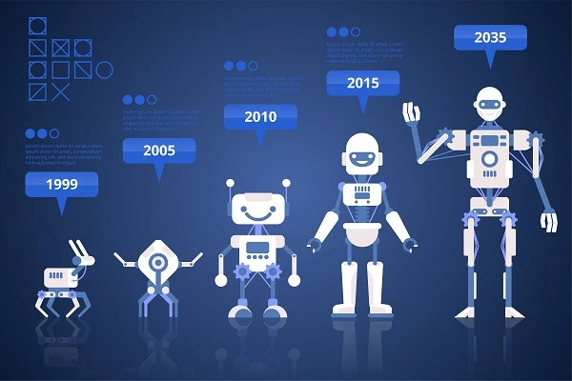
تاریخچه هوش مصنوعی
1956 - جان مک کارتی اصطلاح "هوش مصنوعی" را ابداع کرد و اولین کنفرانس هوش مصنوعی را برگزار کرد.
1969 - اولین ربات متحرک همه منظوره بود که ساخته شد.
"Shakey"
1997 – ابرکامپیوتر طراحی شد و شطرنج باز قهرمان جهان را در یک مسابقه شکست داد.
"Deep Blue"
AI

Slide 7
تاریخچه هوش مصنوعی
2002 - اولین جاروبرقی رباتیک موفق تجاری ساخته شد.
2005 - 2019 - امروز ما دارای تشخیص گفتار، اتوماسیون فرآیند روباتیک ربات رقصنده، خانه های هوشمند و سایر نوآوری ها هستیم.
2020 - بایدو الگوریتم را برای تیم‌های پزشکی و علمی و پزشکی در حال توسعه واکسن در مراحل اولیه همه‌گیری کرونا منتشر کرد.
LinearFold AI
AI

Slide 8
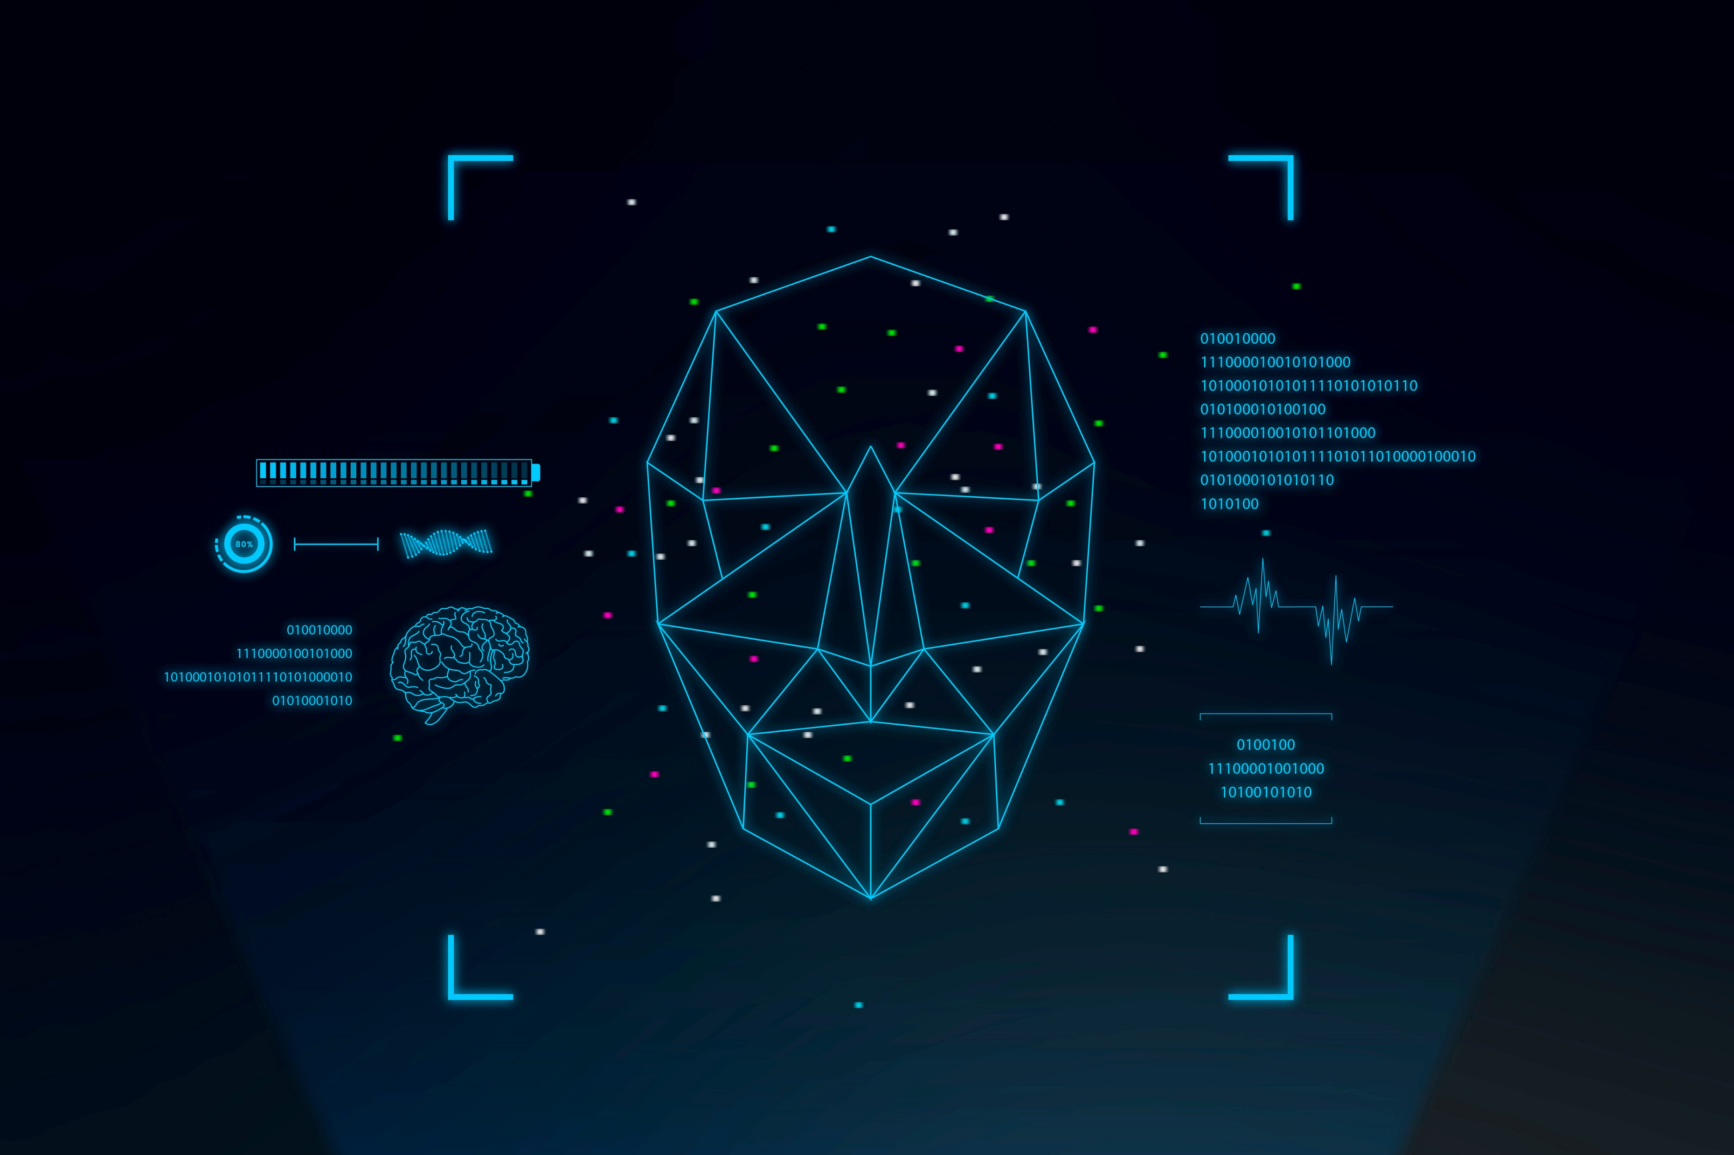
امنیت در هوش مصنوعی به دلیل ماهیت حساس داده‌های درگیر در سیستم‌های هوش مصنوعی یک نگرانی حیاتی است.
AI

Slide 9
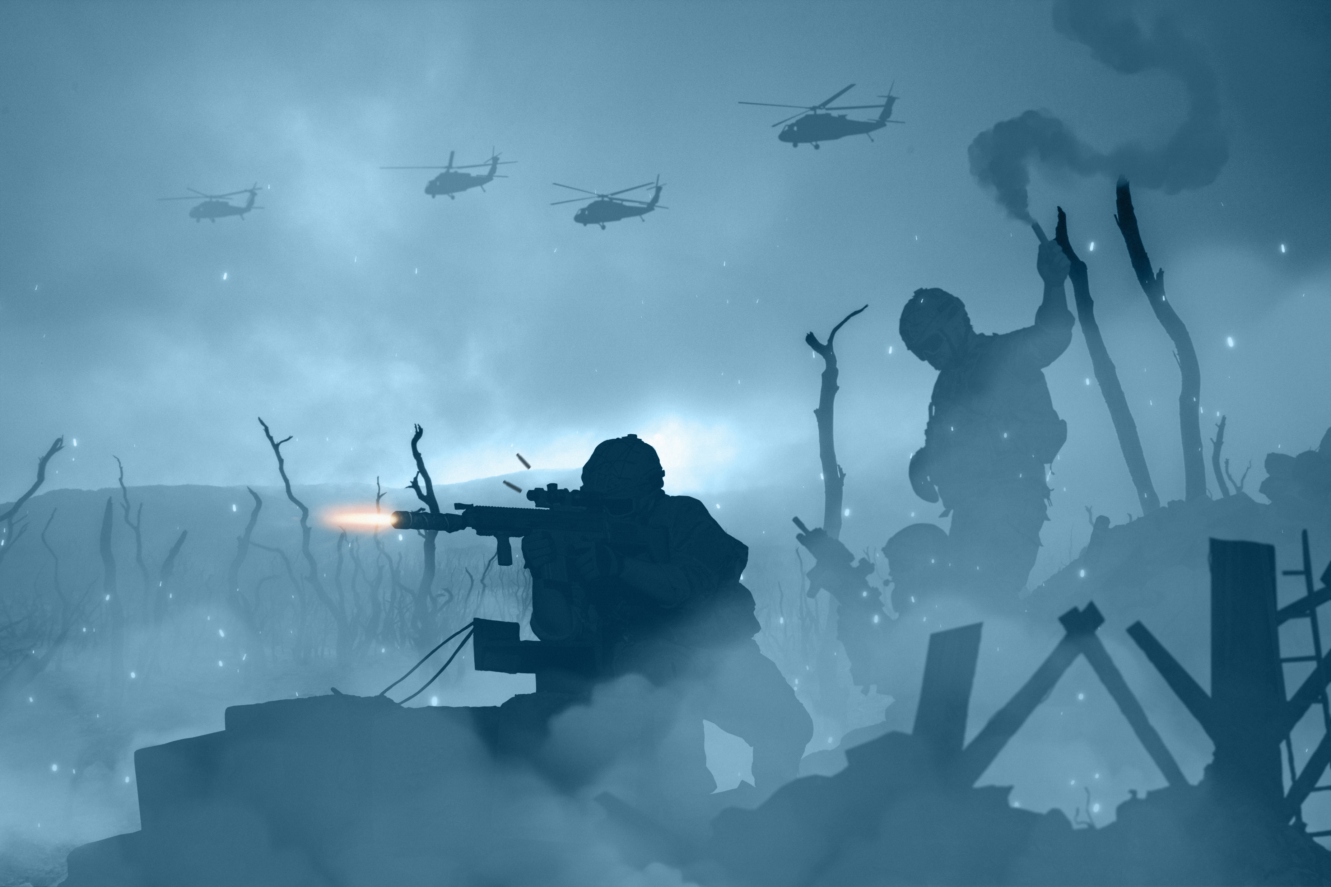
AI
in the military

Slide 10
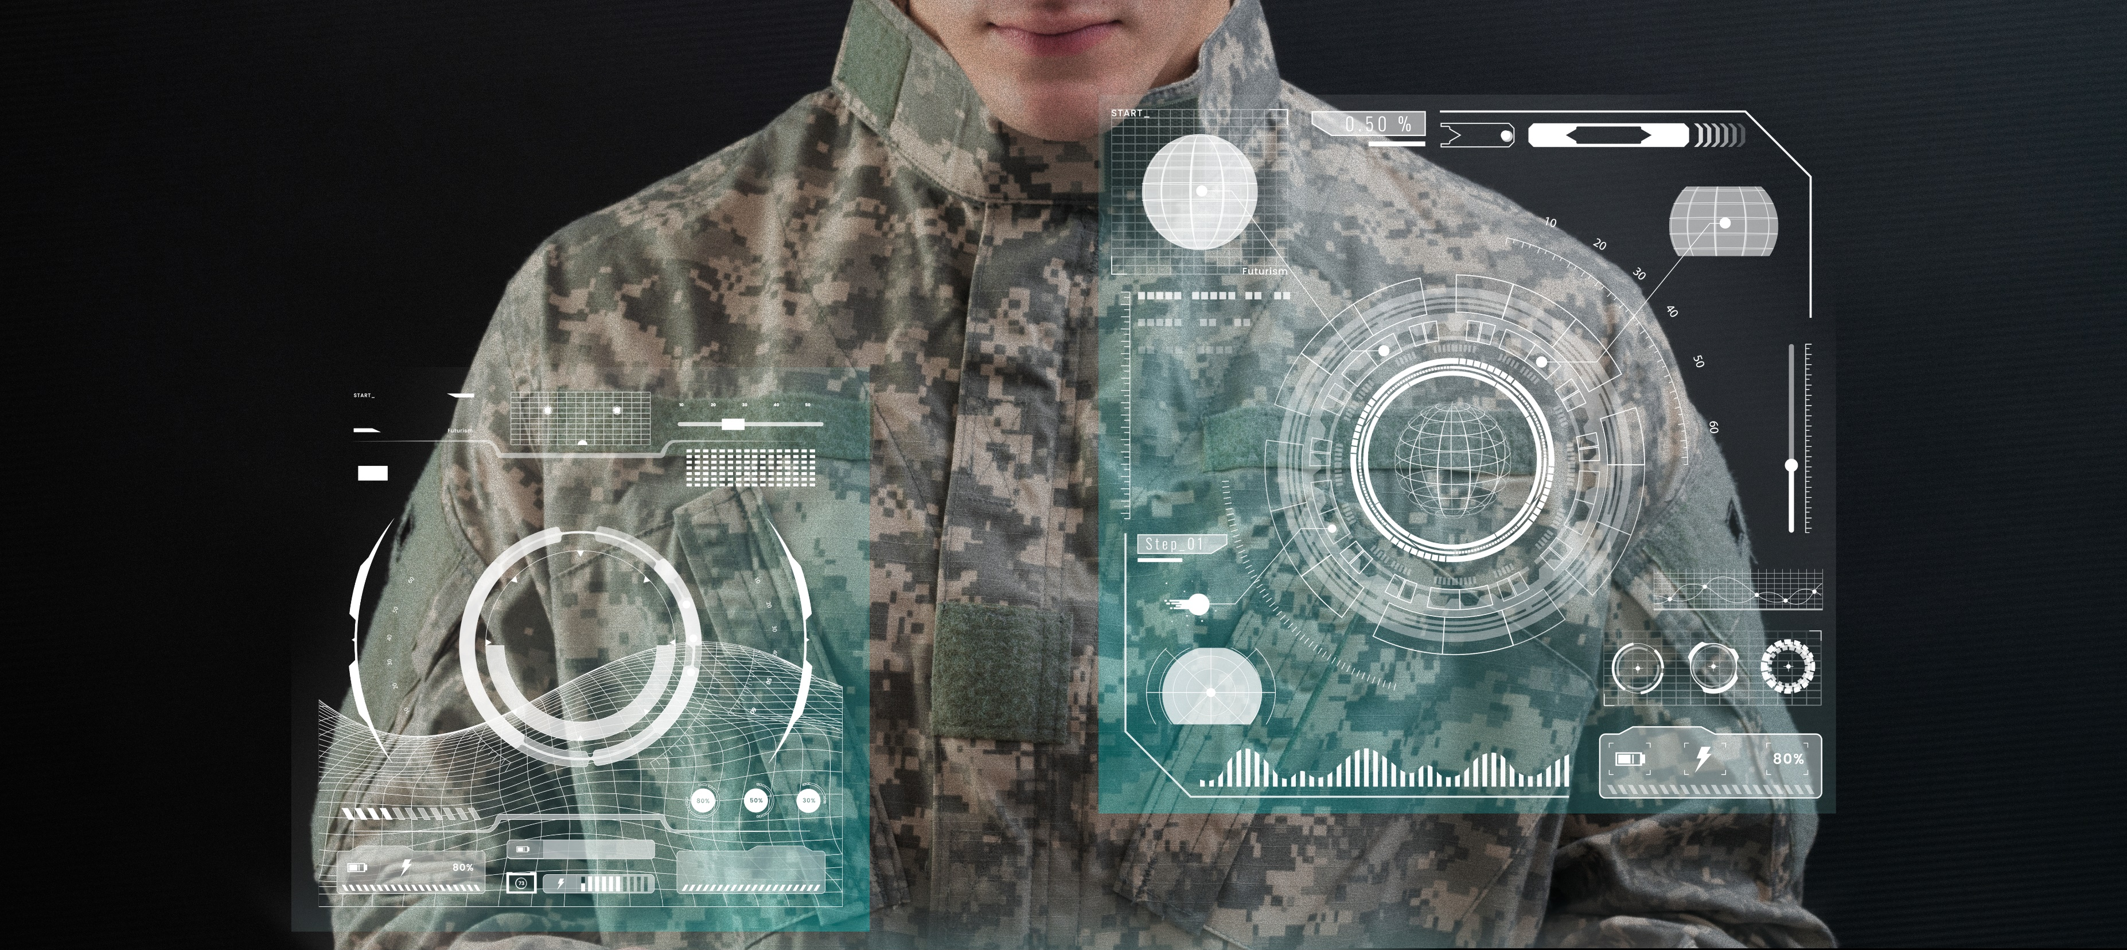
به طور کلی، سخت افزار مورد نیاز برای هوش مصنوعی در برنامه های نظامی شامل سیستم های محاسباتی با کارایی بالا مانند خوشه های سرور یا شتاب دهنده های سخت افزاری تخصصی مانند واحدهای پردازش گرافیکی است.
AI

Slide 11
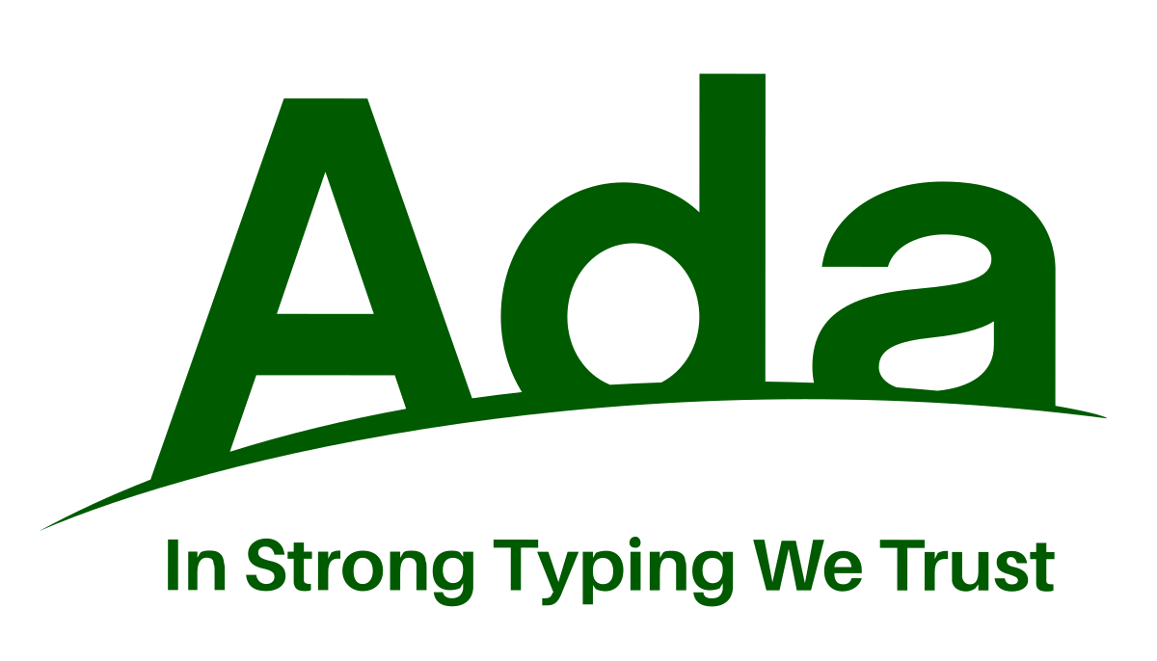
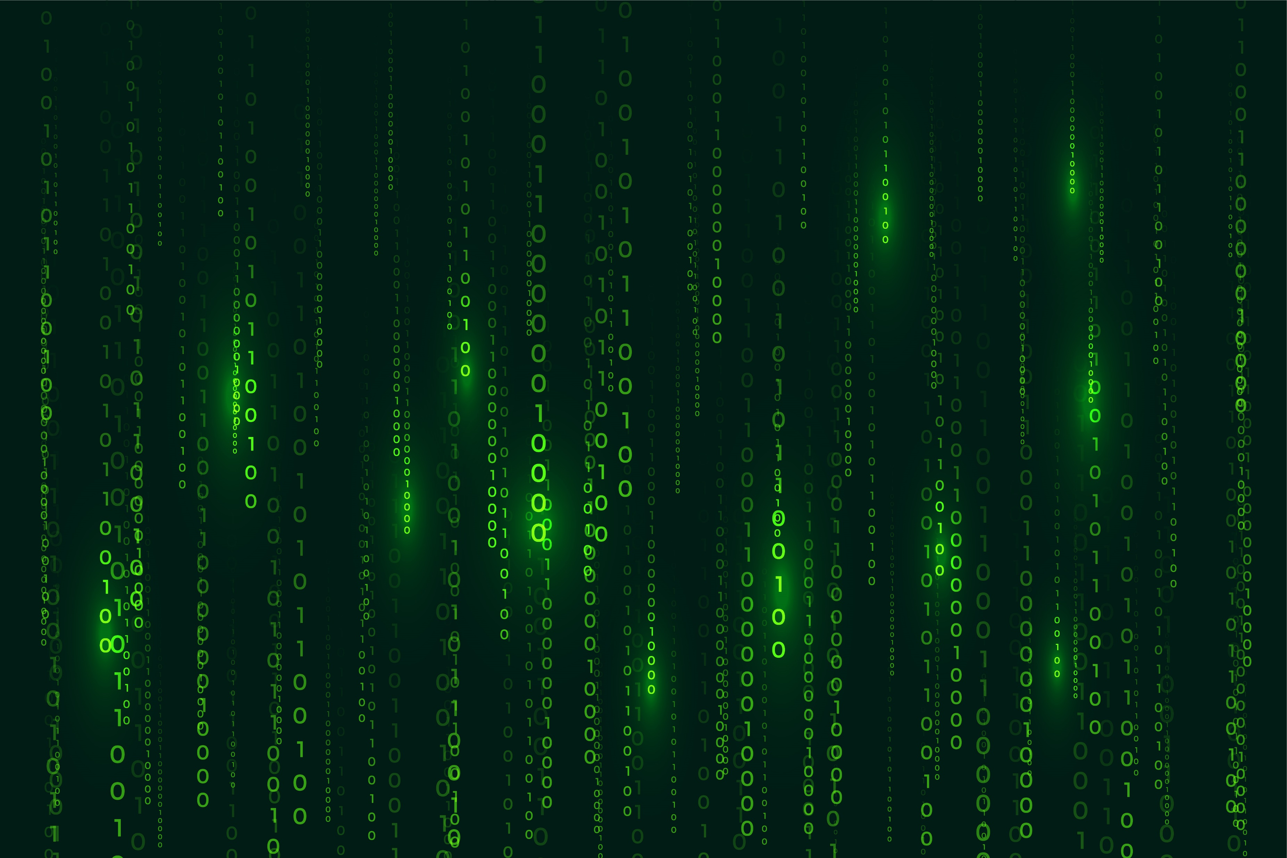
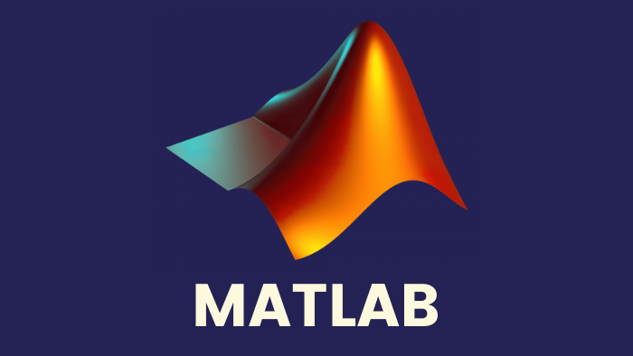



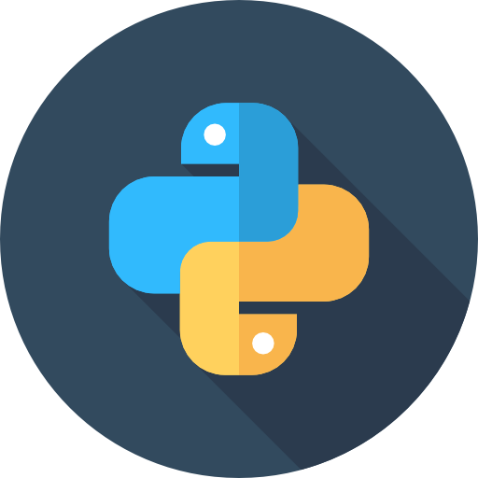
Programming for
AI

Slide 12
AI

Slide 13
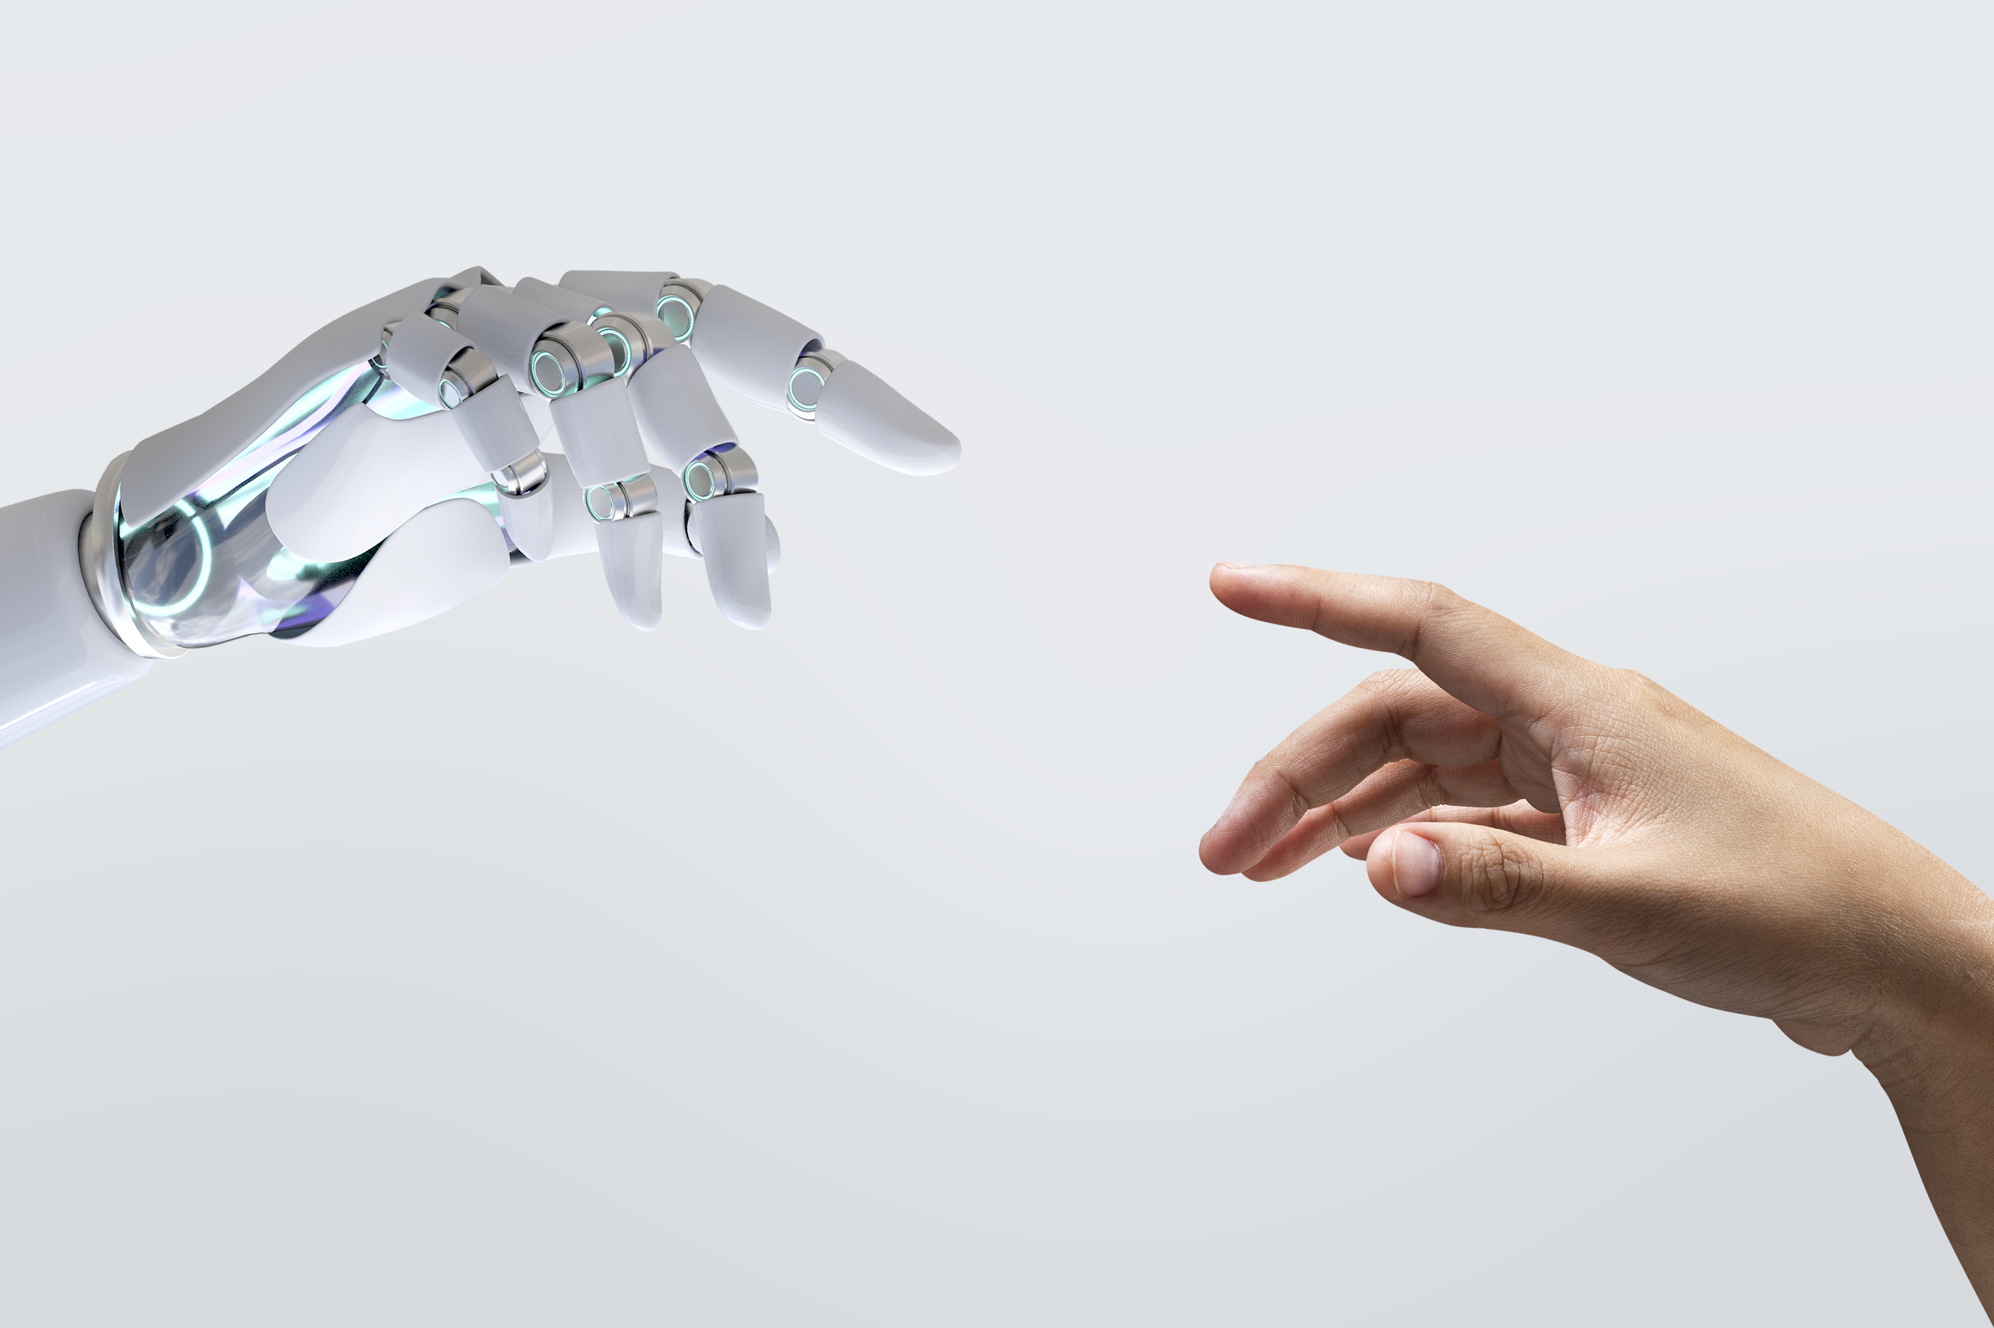
AI
Machine learning

Slide 14
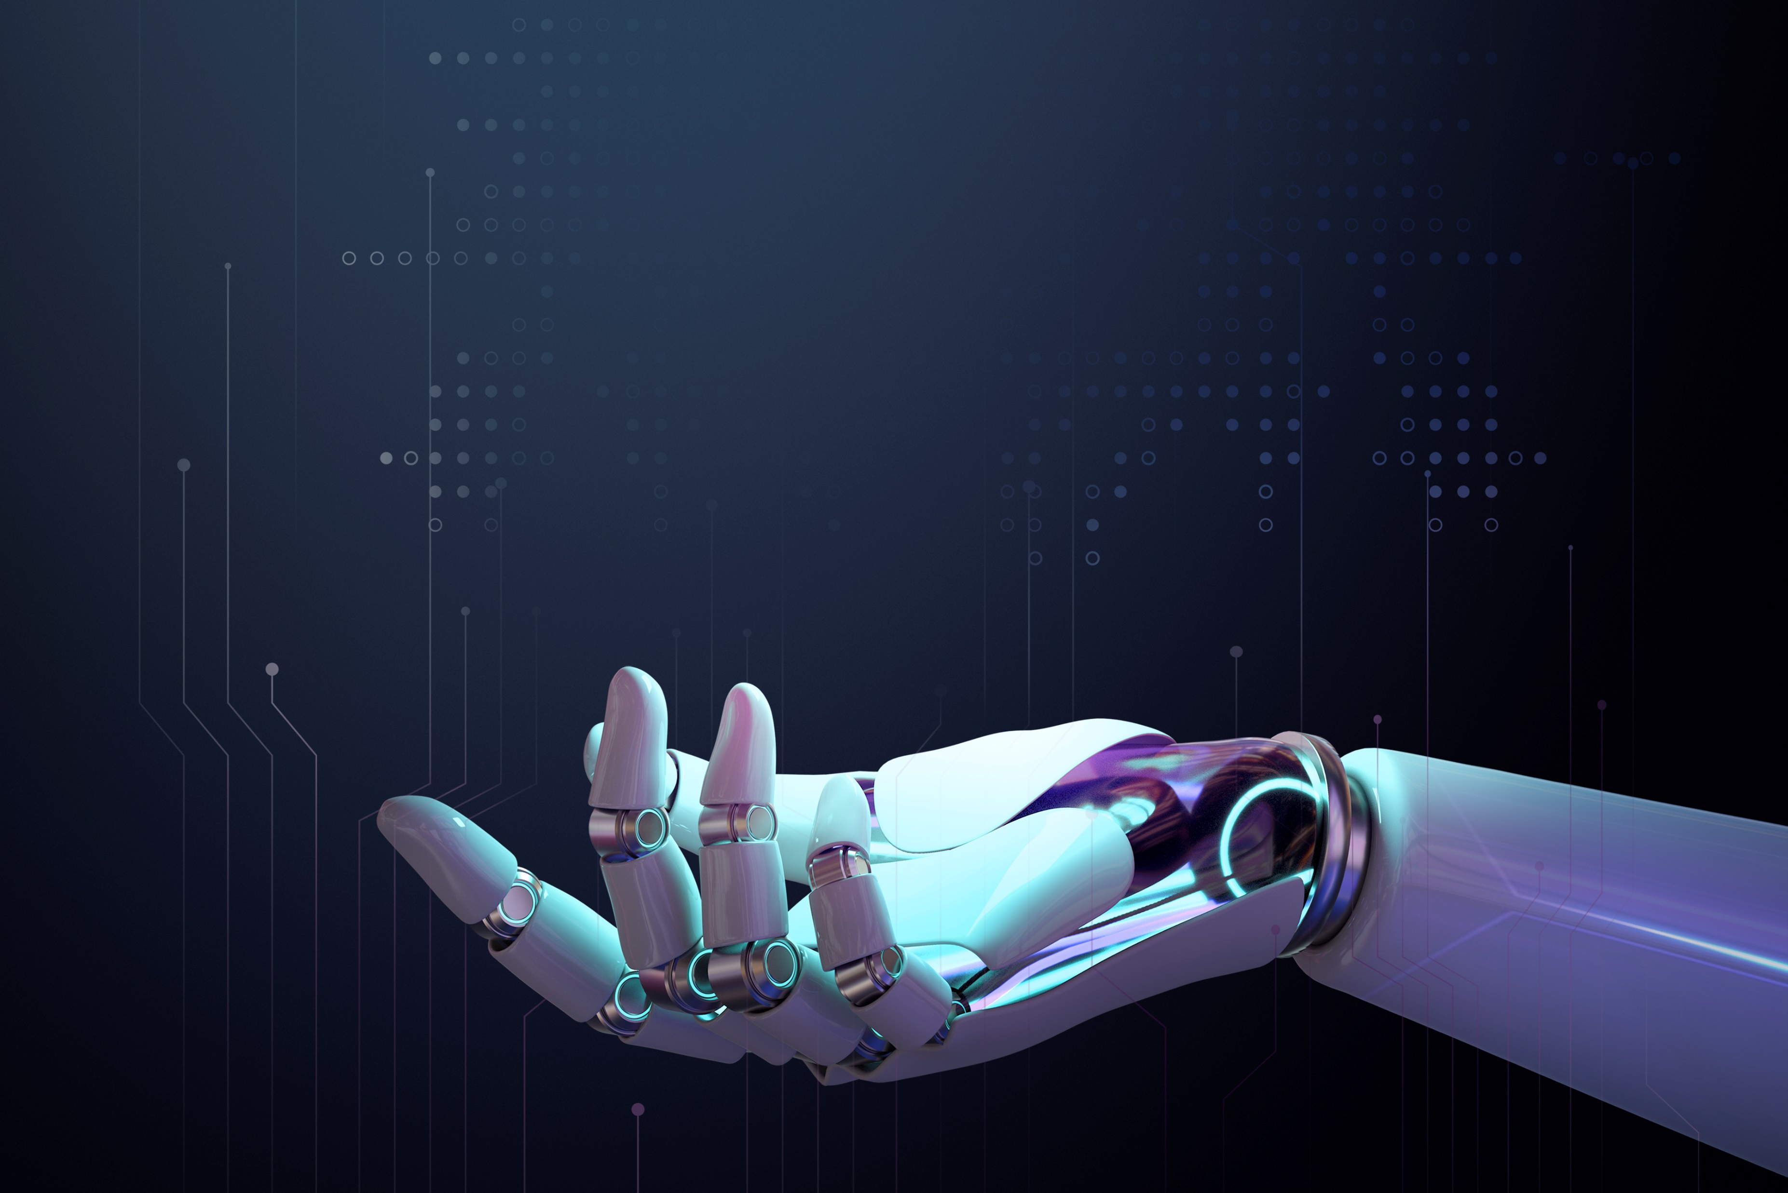
AI
Machine learning
یادگیری ماشین شاخه‌ای از هوش مصنوعی و علوم کامپیوتر است که بر استفاده از داده‌ها و الگوریتم‌ها برای تقلید از روشی که انسان‌ها یاد می‌گیرند تمرکز دارد و به تدریج دقت آن را بهبود می‌بخشد.

Slide 15
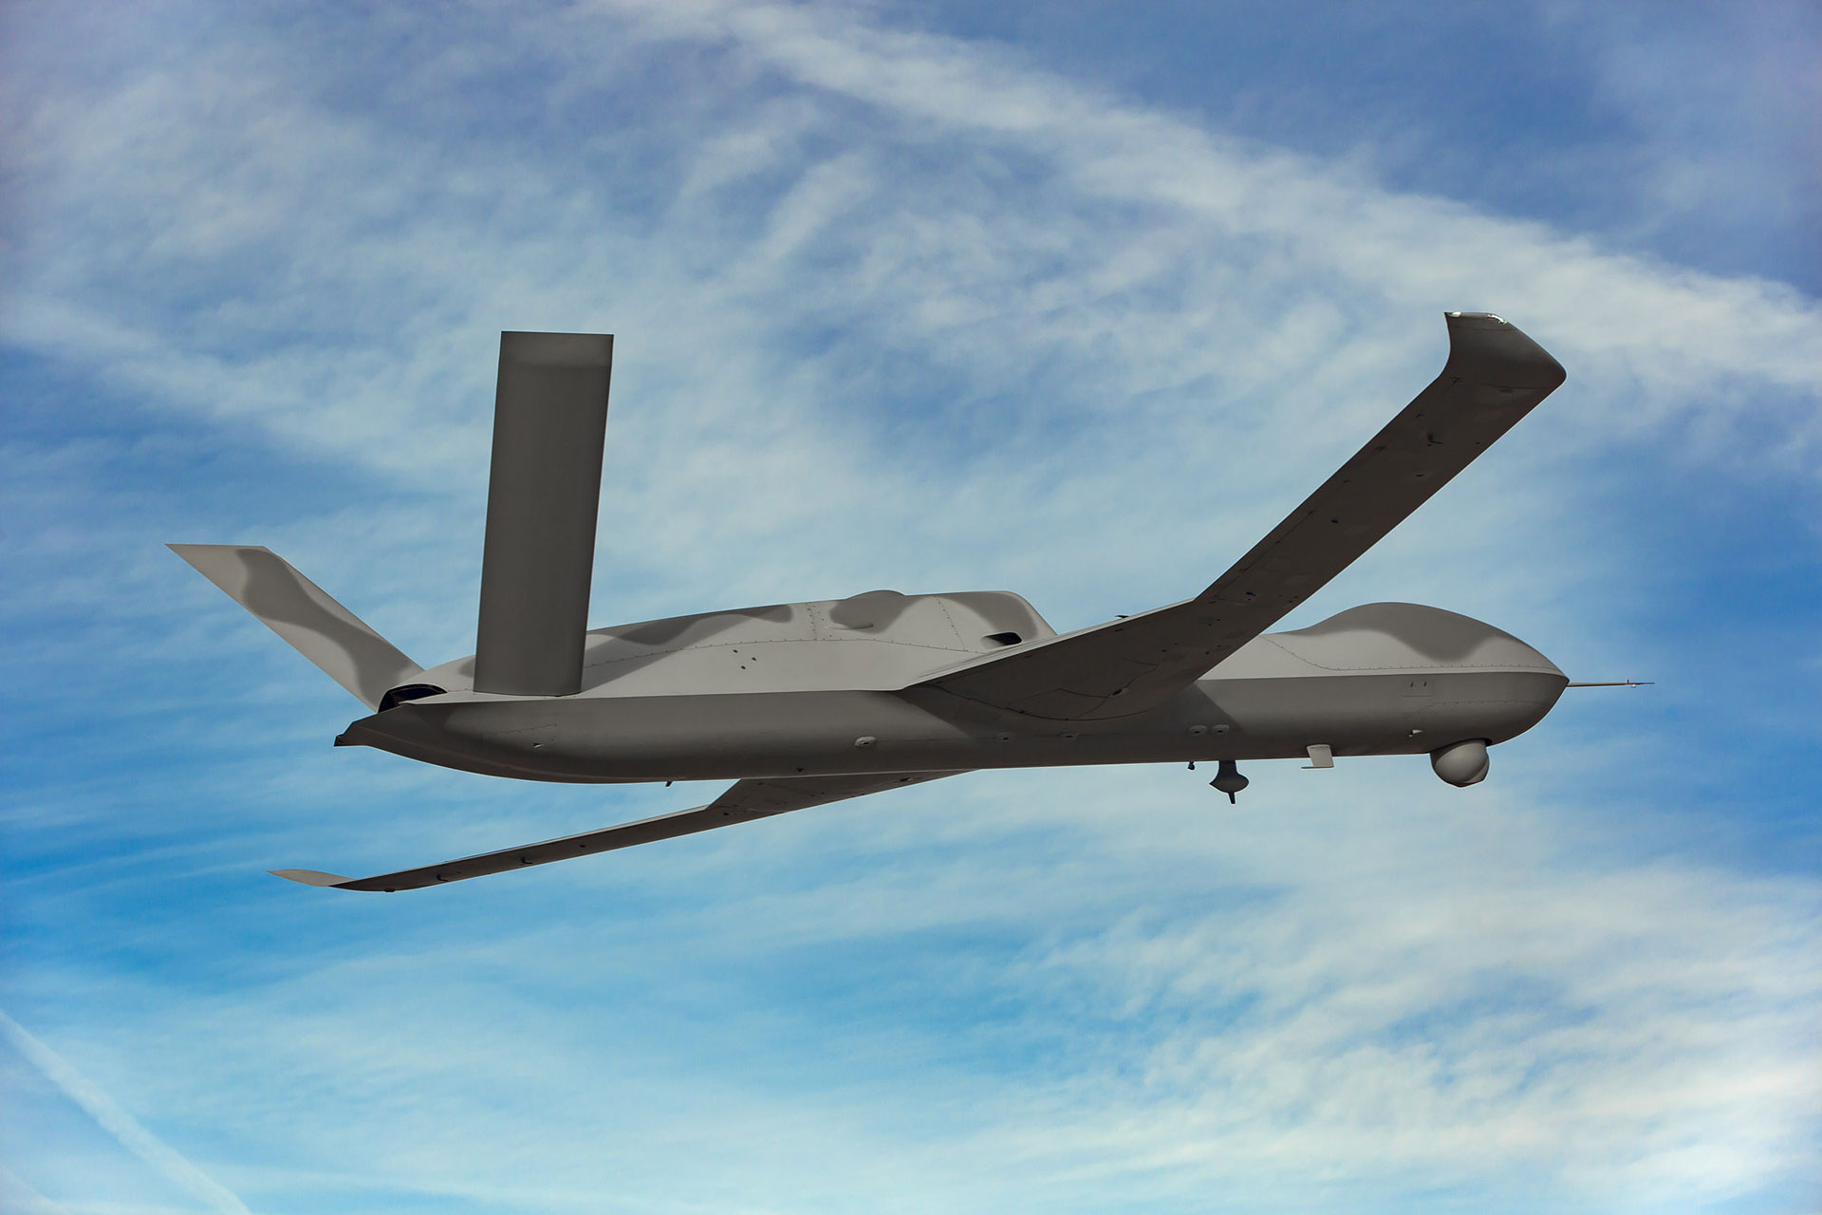
یادگیری ماشینی یک جزء حیاتی در توسعه هوش مصنوعی در تجهیزات نظامی است. این زیرمجموعه‌ای از هوش مصنوعی است که شامل ساخت مدل‌ها و الگوریتم‌هایی می‌شود که ماشین‌ها را قادر می‌سازد در طول زمان بر اساس داده‌ها و تجربه، یاد بگیرند و بهبود یابند.
AI

Slide 16
کاربردهای هوش مصنوعی در سلاح‌ها
AI

Slide 17
تعمیر و نگهداری پیش‌بینی‌کننده
ازدحام
عملیات خودمختار
تشخیص هدف
فرماندهی کنترل ارتباطات و فرماندهی
تدارکات و مدیریت زنجیره تامین
امنیت سایبری
تصمیم‌گیری
AI

Slide 18
AI
Future of ?

Slide 19
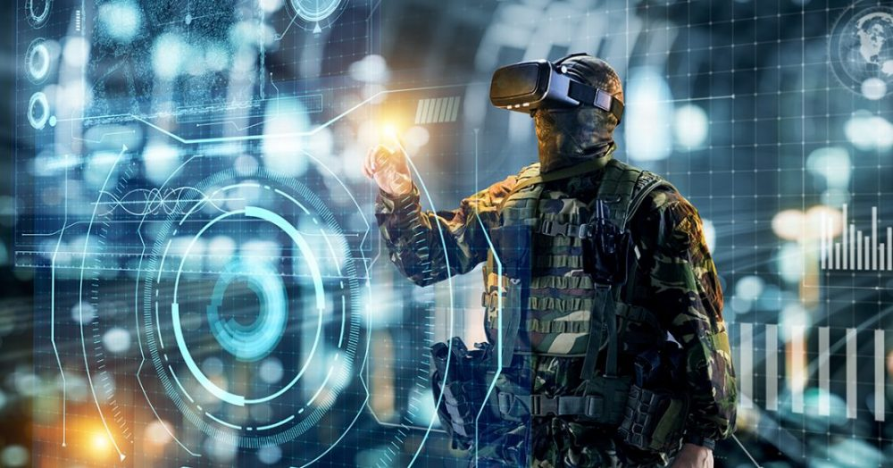
هوش مصنوعی می‌تواند در امور نظامی از انسان پیشی بگیرد؟!
هوش مصنوعی احتمالاً نقش مهمی را در عملیات نظامی ایفا خواهد کرد، زیرا پتانسیل بهبود کارایی، سرعت و دقت تصمیم‌گیری نظامی را دارد.
AI

Slide 20
AI
مخالفان
موافقان

Slide 21
AI
https://www.simplilearn.com/
https://www.ibm.com/
https://www.defensemedianetwork.com/stories/the-future-of-artificial-intelligence-in-weapon-systems/
https://www.javatpoint.com/machine-learning-application-in-defense-military
https://dl.acm.org/citation.cfm?id=151188

